Slide 1
uva11824

Slide 2
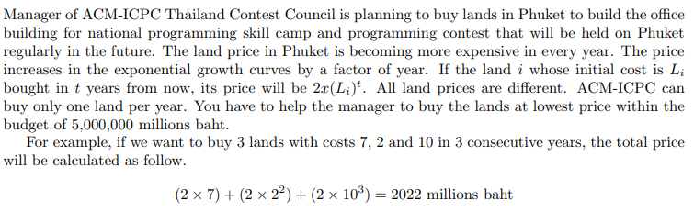
題目翻譯
ACM-ICPC泰國競賽委員會經理擬在普吉島購買土地興建辦公室為即將在普吉島舉辦的全國編程技能營和編程大賽搭建。 普吉島的地價每年都在上漲。 價格指數增長曲線增加了一年。 如果初始成本為 Li 的土地 i從現在起 t 年後購買，其價格將是 2x(Li)^t.
所有的土地價格都不同。 ACM-ICPC一年只能買一塊地。 你必須幫助經理以最低價格購買土地預算為 5,000,000 百萬泰銖。例如，如果我們想連續 3 年購買 3 塊土地，成本分別為 7、2 和 10，則總價將計算如下

Slide 3
輸入與輸出
Input ：First line of the input contains an integer T (1 ≤ T ≤ 10), the number of test cases. Each test case contains integer Li which is the cost of land in million baht. There are less than 40 lands in each test case. The line contains ‘0’ (zero) indicates the end of each test case.
Output ：For each test case, print out the minimum price for purchasing all lands. If the total price exceeds the budget (5,000,000 millions baht), print out ‘Too expensive’.
輸入：第一行包含一個整數T（1≤T≤10），為測資的數量。 每組測資包含整數 Li，這是以百萬泰銖為單位的土地成本。 每組測資少於40個。 以“0”表示每組測資的結尾。
輸出：對於每一組測資，輸出購買所有土地的最低價格。 如果總價超過5,000,000 百萬泰銖，則輸出‘Too expensive’。

Slide 4
範例測資
輸入：
3
7
2
10
0
20
29
31
0
42
41
40
37
20
0
輸出：
134
17744
Too expensive

Slide 5
第一筆測資
輸入：
7
2
10
0
輸出：
134
vector
pushback | 7 | 2 | 10
After sort:vec={2,7,10}
越大的數字，次方要越少，總和才會最小
total
10 | ^1
7 | ^2
2 | ^3
計算公式：134=2*(10^1+7^2+2^3)

Slide 6
第二筆測資
輸入：
20
29
31
0
輸出：
17744
vector
pushback | 20 | 29 | 31
After sort:vec={20,29,31}
越大的數字，次方要越少，總和才會最小
total
31 | ^1
29 | ^2
20 | ^3
計算公式：17744=2*(31^1+29^2+20^3)

Slide 7
第三筆測資
輸入：
42
41
40
37
20
0
輸出：
Too expensive
vector
pushback | 42 | 41 | 40 | 37 | 20
After sort:vec={20,37,40,41,42}
越大的數字，次方要越少，總和才會最小
total
42 | ^1
41 | ^2
40 | ^3
37 | ^4
20 | ^5
計算公式：total=2*(42^1+41^2+40^3+37^4+20^5)
Total>5000000

Slide 8
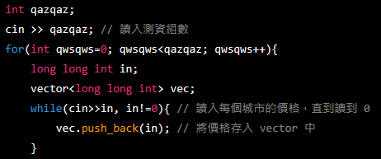
程式碼
Step 1:輸入測資
已宣告變數 | //註解
qazqaz | 測資組數
vec | 存放價錢
in | 輸入價錢

Slide 9
程式碼
需要include<algorithm>
Step 2:排序vec

Slide 10
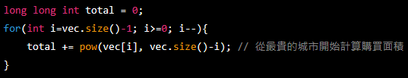
程式碼
Step 3:計算總花費
已宣告變數 | //註解
total | 總花費

Slide 11
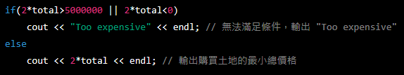
程式碼
Step 3:判斷輸出

Slide 12
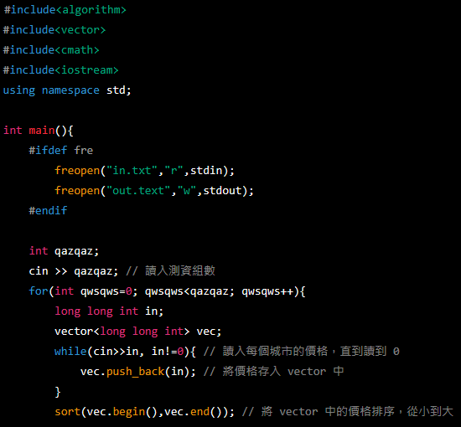
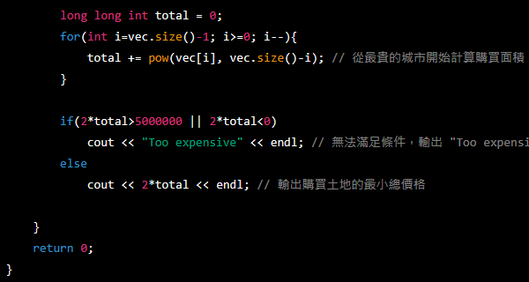
完整程式碼

Slide 13
資料來源
英文題目：
A Minimum Land Price - UVA 11824 - Virtual Judge (vjudge.net)

